Slide 1
Приключения Буратино
Выполнила : Габидулина Диана

Slide 2
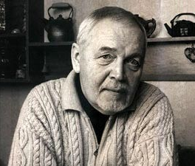
Режиссер фильма
Нечаев Леонид Алексеевич

Slide 3

О фильме:
Год издания: 1975
Первая премьера состоялась 1-2 января 1976 года.

Slide 4
В ролях:
Дмитрий Иосифов – Буратино
Татьяна Проценко – Мальвина
Роман Столкарц – Пьеро
Томас Аугустинас – Артемон
Григорий Светлорусов – Арлекин
Николай Гринько – папа Карло
Юрий Катин-Ярцев – Джузеппе
Рина Зеленая – черепаха Тортила
Владимир Этуш – Карабас- Барабас
Ролан Быков – кот Базилио
Елена Санаева- лиса Алиса
Владимир Басов – Дуремар

Slide 5
Кто доброй сказкой входит в дом?
Так начинается песня Буратино.
Песня энергичная, веселая.
Приносит «кусочек счастья» в каждый дом.
Поднимает настроение.

Slide 6
Финальная песня фильма Буратино.
Мне очень понравилась именно эта песня.
Песня про чудеса, где поют все герои фильма.

Slide 7
Если бы мне предложили роль в этом фильме, то я сыграла бы Буратино. Потому что, он очень добрый, дружелюбный. У него много друзей, которые придут на помощь в трудную минуту.

